Slide 1
ASSOCIATIONS
RADIOTHERAPIE CHIMIOTHÉRAPIE
29 Juin 2017
Dr Antoine SMULEVICI
Service d’Onco-radiothérapie
Hôpital européen Georges-Pompidou
Notes:
Bonjour et bienvenue dans cette 1ère session du module 4 où j’expliquerai l’interêt des associations radiochimiothérapie

Slide 2
Plan
1. Rappels : ADN, cycle cellulaire et radiothérapie
2. Mécanismes d’action
3. Contre indication aux associations RT-CT
Notes:
Après quelques rappels sur le cycle cellulaire et la radiobiologie, je parlerai des mécanismes entrant en jeu dans la radiosensibilisation puis des principales molécules utilisées couramment.

Slide 3
1. ADN, CYCLE CELLULAIRE ET RADIOTHERAPIE
rappels

Slide 4
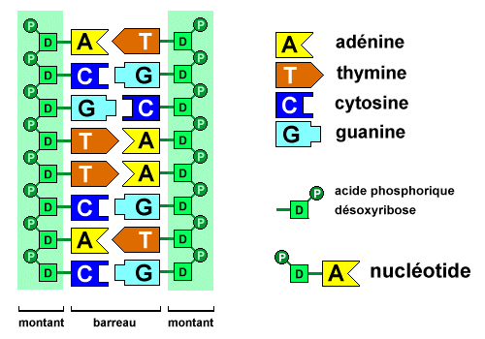
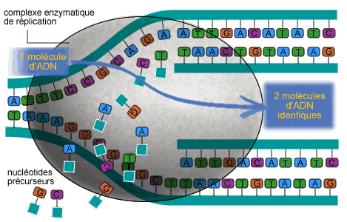
ADN et Cycle cellulaire
Notes:
Comme vous le savez, l’ADN est composé d’une double hélice, comportant 2 montants relié par des bases. Lors de la prolifération cellulaire, de nombreux mécanismes rentrent en jeu dans l’activation, la régulation et la réplication de l’ADN.

Slide 5
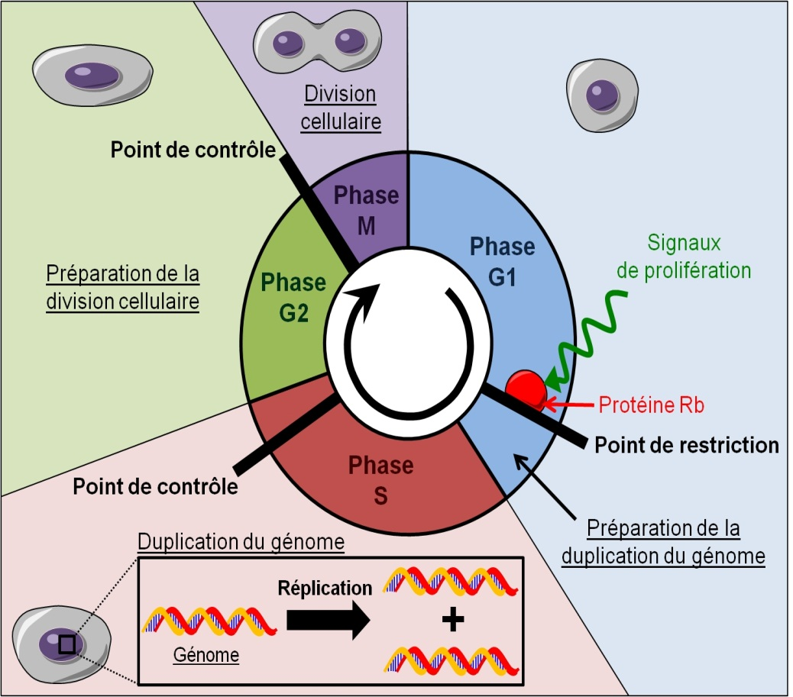
ADN et Cycle cellulaire
Notes:
Cette prolifération se fait selon un cycle cellulaire divisé en plusieurs phases.
Il existe des points de contrôle permettant de réguler le passage d’une phase à une autre.
Ce système permet en théorie de dupliquer un adn comportant le moins d’altération possible et que quand cela est nécessaire sur un plan cellulaire (comme lorsqu’un tissu doit cicatriser par exemple et s’arrêter une fois la cicatrisation acquise)

Slide 6
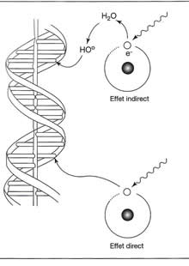
Effets de la radiothérapie sur l’ADN
Ruptures de brins simple ou double +++
1 Gy -> 1000 ruptures simples et 50 à 100 ruptures doubles par cellule
Altérations des bases
Destruction des sucres
Pontages et formations de dimères
Cassures chromosomiques ou translocations
Notes:
La radiothérapie utilise des rayonnements ionisants pour altérer l’adn des cellules saines ou cancéreuses dans la région ciblée.
Ces altérations peuvent entrainer des cassures simple brin ou double brin qui sont très difficilement réparable sur un plan cellulaire.
Effet indirect = radioloyse, intervient d’autant plus que le tissu est aqueux et oxygéné
Ces altérations de l’adn seront mieux réparées au sein des cellules saines que des cellules cancéreuse. Ainsi la radiothérapie utilisera ce différentiel de réparation pour obtenir un effet tissulaire.
Une session est dédiée à la radiobiologie dans le module 1.

Slide 7
2. MÉCANISMES D’ACTION

Slide 8
Pourquoi associer la chimiothérapie à la radiothérapie ?
Radio sensibilisation
= augmentation de la sensibilité des tissus à la radiothérapie par l’administration de substances non cytotoxiques aux doses utilisées
Coopération spatiale
= action locale + systémique
Additivité et supra additivité
Notes:
L’association de certaines chimiothérapies avec radiothérapie va permettre d’augmenter la sensibilité de tissus à la radiothérapie, même lors de l’administration de substances qui seraient très peu cytotoxiques aux doses utilisés. C’est ce qui définie la radiosensibilisation. Dans la majorité des cas, la chimiothérapie doit être perfusée dans les 2 heures qui précèdent la radiothérapie afin d’utiliser au maximum le différentiel de réparation cellulaire entre cellule saine et cellule cancéreuse.
L’effet obtenu de cette association est double.
D’une part une coopération spatiale, c’est-à-dire l’action conjointe à la fois locale dans la région irradiée grace à cette radiosensibilisation et à la fois systémique par la circulation de la chimiothérapie au sein des autres tissus
D’autre part une additivité et une supra additivité, donc une conjonction d’effets séparés de la radiothérapie et de la chimiothérapie mais également une augmentation de l’efficacité de l’une par l’autre.

Slide 9
Radiobiologie
Mécanismes d’interaction de la chimiothérapie avec la radiothérapie
Moléculaire :
Modification des lésions radio induites
Inhibition de la réparation
Cellulaire :
Synchronisation en phase radio sensible
Modification de l’oxygénation
Tissulaire :
Réoxygénation
Modification de l’angiogénèse
Notes:
Comment se fait cette action locale en zone irradiée ?
Au niveau moléculaire tout d’abord, les principaux mécanismes d’actions (que nous verrons juste après) impliquent la modification de lésions radio induites simple brin et lésion double brin ou une inhibition de la réparation de l’adn.
Au niveau cellulaire ensuite, certaines chimiothérapie vont synchroniser des groupes de cellules en phase radio sensible ou vont permettre une meilleure oxygénation cellulaire et donc une meilleure radiolyse.
Enfin au niveau tissulaire, l’action plus rapide des chimiothérapies favorise la réoxygénation de certaines tumeurs et également par le biais d’une modification de l’angiogénèse

Slide 10
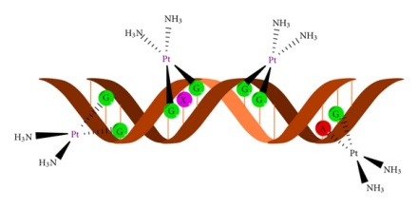
Mécanismes de cytotoxicité
Cisplatine (agent alkylant):
création d’adduit d’ADN
ORL
Gynécologie
Urologie (en association)
Bronchique (en association)
Notes:
Voici quelques exemples de mécanisme de cytotoxicité des principales chimothérapie radiosensibilisantes.
Une des molécules la plus utilisées est le cisplatine. Il s’agit d’une agent alkylant qui va créer un adduit d’adn, c’est-à-dire qu’il va se fixer sur l’adn ce qui entraine une moins bonne réplication ou réparation.
Cette molécule est utilisée dans de multiples protocoles de RT CT que ça soit en ORL, gynécologie pour les cancer du col utérin, en urologie ou dans les cancers bronchiques.

Slide 11
Radiobiologie
Mécanismes de cytotoxicité
FLUOROURACILE et CAPECITABINE (antimétabolite) :
analogue de la pyrimidine
Digestif ou urologie
Généralement en association
Notes:
Le fluorouracile ou 5FU et son précurseur en comprimé, la capécitabine, sont des analogues de la pyrimidine qui vont limiter la réplication de l’adn.
On l’utilise principalement dans des cancer digestifs ou urologiques.

Slide 12
Radiobiologie
Mécanismes de cytotoxicité
TAXANES (inhibiteurs de dépolymérisation des micro tubules) :
blocage en phase G2/M
Monothérapie ou en association
bronchique
Notes:
Les taxanes sont des inhibiteurs de dépolymérisation des micro tubules. Ces micro tubules intervenant au moment de la divisiation cellulaire, les taxanes vont permettre de bloquer les cellules en phase G2/M qui est une phase plus radiosensible

Slide 13
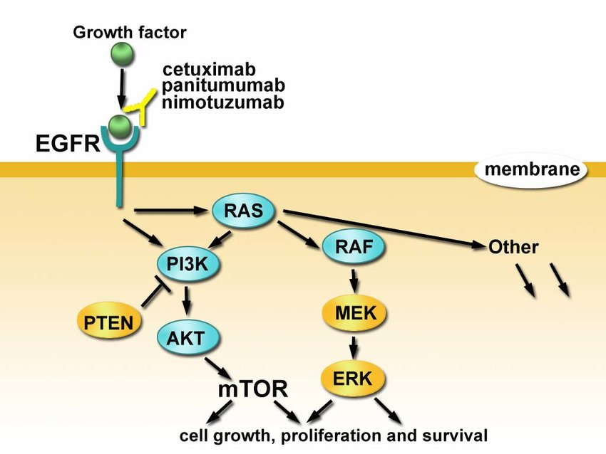
Radiobiologie
Mécanismes de cytotoxicité
CETUXIMAB (thérapie ciblée anti EGFR) :
action sur la réparation des cassures double-brin (inhibition de la translocation nucléaire de l’EGFR)
Molecular Markers for the Prediction of Anti-EGFR Monoclonal Antibody Treatment Efficacy in Metastatic Colorectal Cancer, Cheng-Bo Han, Jie-Tao Ma, Fan Li, Hua-Wei Zou, Journal of Cancer Therapy, 2011, 2, 675-682
Notes:
Enfin le cetuximab sera abordé plus précisément dans la session suivante sur radiothérapie et thérapie ciblée. Vous pouvez voir sur le schéma qu’il agit en empêchant l’activation du signal de prolifération cellulaire par le facteur de croissance épithélial.

Slide 14
3. CONTRE-INDICATIONS

Slide 15
Respecter la radiothérapie
But radiosensibilisant
Adapter les doses au terrain et à la tolérance
Administration théorique/réelle (exemple du cisplatine)
Notes:
Une chimiothérapie concomitante est généralement prescrite à but radiosensibilisant. Dans ce cas, le principal traitement actif pour ces patients est la radiothérapie.
La chimiothérapie ne doit donc pas retarder, compliquer ou limiter la radiothérapie.
Il faut alors savoir adapter les doses ou les protocoles au terrain ou à la tolérance du patient et parfois accepter de ne pas pouvoir administrer l’ensemble des cycles prescrits, toujours dans le but d’être radiosensibilisant sans être limitant en terme de radiothérapie

Slide 16
Thérapies contre indiquées en association :
Anthracyclines :
Radiosensibilisation
Toxicité cardiaque cumulée en fonction du territoire irradié
Bevacizumab :
Risque hémorragique
Arrêt variable (de 14 jours à 1 mois)
Sunitinib :
Risque de perforation digestive
Notes:
Il existe de plus quelques molécules contre indiquées en association avec la radiothérapie. Il est important de les connaitre pour éviter des situations à risques.
Les anthracyclines sont des radiosensibilisants redoutables, leur administration en cours de radiothérapie est à éviter au risque de toxicité radique sévère variable selon la localisation. Cette toxicité peut être cumulée au niveau. Un temps de 3 à 4 semaines est généralement demandés entre les deux traitements.
Le bevacizumab et le sunitinib sont des thérapies ciblées également contre indiquées en cours de radiothérapie. Je vous invite à suivre la session sur le sujet pour plus de détails.

